Slide 1

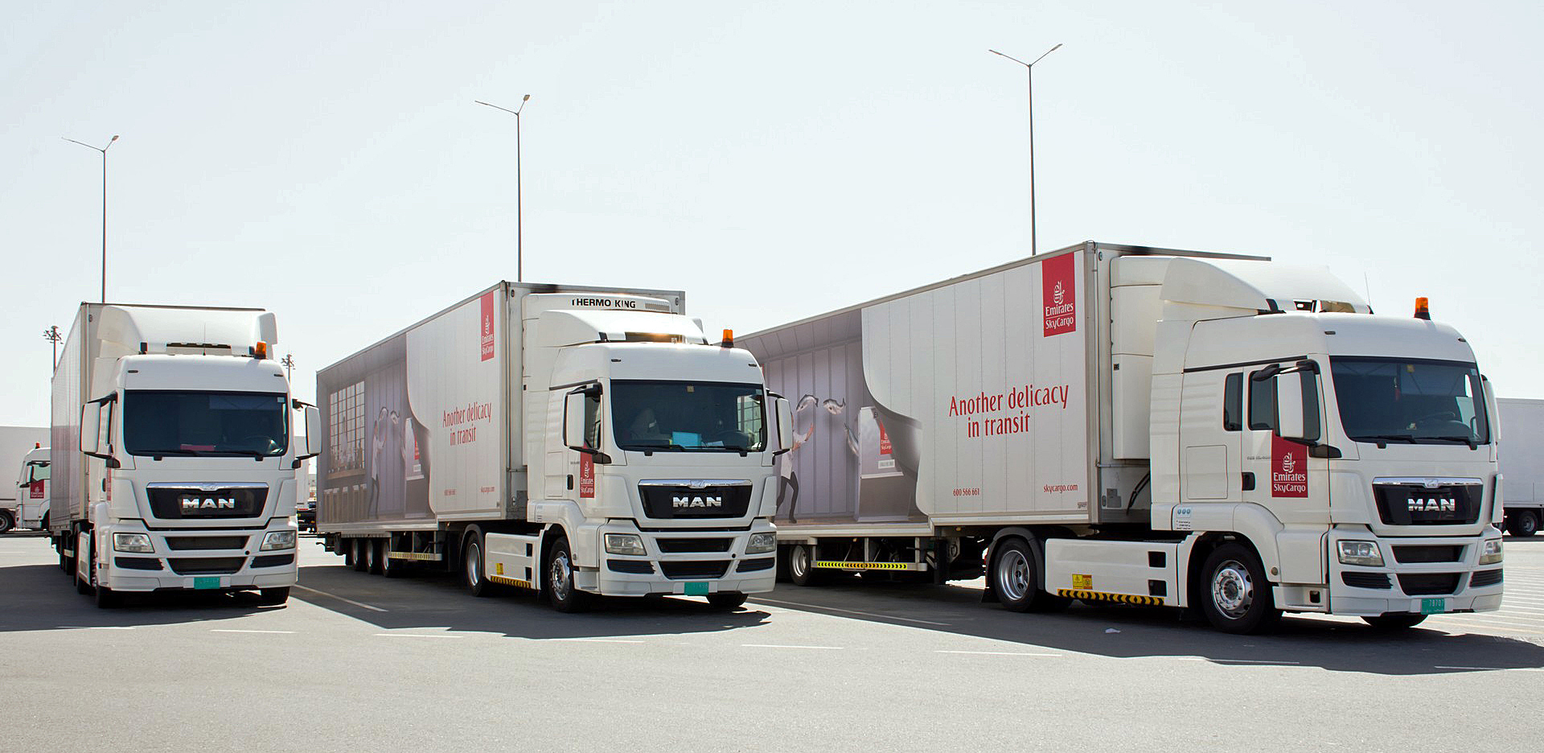
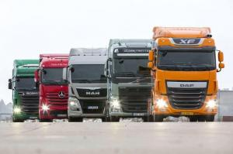
Tomáš Zimerman
Masarykův ústav vyšších studií
Bakalářská práce 2022
Flotilové pojištění
Abstrakt
Bakalářská práce nás seznámí s postupem pojišťoven na českém trhu při sjednávání produktu flotilového pojištění a tyto postupy navzájem porovná. Teoretická část se věnuje seznámení se s produktem flotilového pojištění, kdo a za jakých podmínek ho může sjednat, jaké má podmínky a jak funguje. V praktické části se práce zaměřuje na porovnání postupů pojišťoven při vyhodnocování klienta a jeho vozového parku předtím, než dojde k cenové nabídce pro sjednání flotilového pojištění. Na několika modelových případech klientů bakalářská práce ukáže odlišné přístupy k naceňování flotilového pojištění u vybraných pojišťoven.
Abstract
The bachelor's thesis introduces us to the procedure of insurance companies on the Czech market when negotiating a fleet insurance product and compares these procedures with each other. The theoretical part is dedicated to getting to know the fleet insurance product, who can arrange it, under what conditions and how it works. In the practical part, the thesis focuses on comparing the procedures of insurance companies when evaluating the client and his fleet before a price offer is made for arranging fleet insurance. Based on several model cases of clients, the bachelor's thesis will show different approaches to the pricing of fleet insurance.

